Slide 1
תיאוריות קודמות
תועלתנות – נבחר מבין האפשרויות את מה שיתרום יותר לסה"כ הכללי, ע"פ התוצאה מבחינת אושר.
ליברטראניזם – כל עוד לא פגעתי בזכויות הזולת כל מה שאבחר, ע"פ שיקול דעתי, הוא בגדר צדק. זכות הבחירה היא שלי ורק שלי.

Slide 2
האוטונומיה של קאנט מה זה להיות מוסרי?
כדי ששיקול מסוים יוכל להיקרא מוסרי אסור לו לבטא אינטרס של תועלת אישית. בכלל זה עונג אישי (אושר),תועלת כספית, נורמה חברתית או תשוקה ביולוגית
פעולה מוסרית היא פעולה במסגרתה אנחנו צריכים לחשוב על עצמנו כבני אדם מנותקים מכל זיקה פרטית.
ההחלטה שלנו צריכה להיות מבוססת על אחד מהכללים הבאים ביחס לסיטואציה:
"האם היינו רוצים שכלל האנושות תתנהג באופן הזה?" (אוניברסליות)
כל מעשה שאנו עושים אסור שהפרט, כלפיו אנו פועלים, ייתפס בו כמכשיר, אמצעי, בלבד (כבוד האדם).

Slide 3
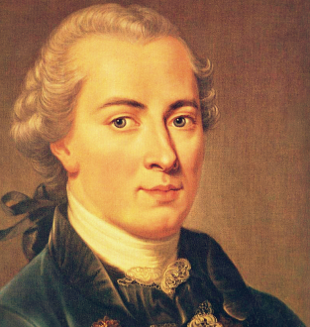
מי זה קאנט?
עמנואל קאנט (1724-1804), פילוסוף גרמני, נחשב הפילוסוף החשוב ביותר בעת החדשה.
חיבוריו הם מהמשפיעים ביותר בתחומים של קוגניציה, מחשבה מוסרית, מחשבה פוליטית ומודרניות.
This Photo by Unknown Author is licensed under CC BY-SA-NC

Slide 4
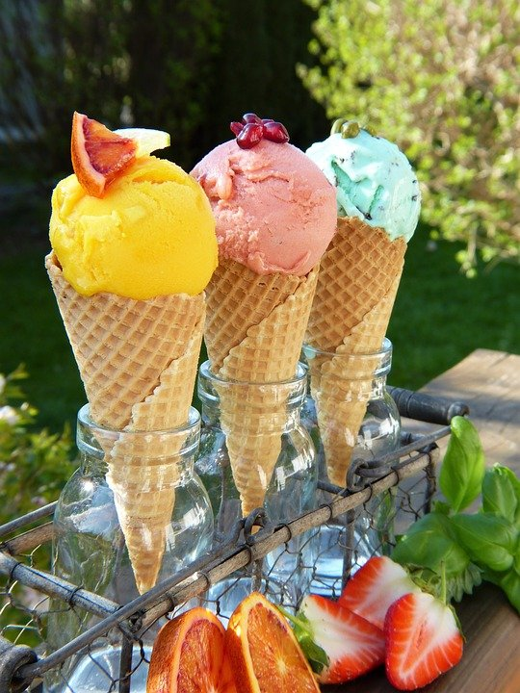
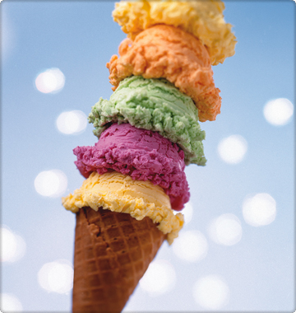
מה זו חירות?
נניח שאני נמצא בחנות גלידה ומולי יש הרבה טעמים. אני מתלבט בין שוקולד בלגי, פיסטוק, רום וניל. נניח שלבסוף בחרתי בפיסטוק. האם אפשר לומר שזו פעולה מתוך חירות?
קאנט יאמר שלא. נכון שבפועל בחרתי, נכון שאף אחד לא הכריח אותי לבחור פיסטוק.
איך אפשר לומר שבחרתי אבל שלא פעלתי מתוך חירות?
This Photo by Unknown Author is licensed under CC BY-NC-ND

Slide 5
חירות ומוסר
חירות היא פעולה מוסרית.
במקרה של הגלידה אומנם בחרתי אבל מה שהוביל אותי כל העת זו התשוקה לגלידה. מה ששלט בי זו תשוקה פיזית-ביולוגית, הטבע שלי.
האם זו פעולה מוסרית?

Slide 6
חירות ומוסר (2)
נניח שקיימת נורמה שיש לציית לחוק של המדינה.
נניח שאני ממלא אחר חוקי המדינה משום שחונכתי שיש לפעול ע"פ הנורמות של החברה בה אני חי.
אני מקפיד לשים עליי מסיכה כשאני יוצא מביתי בקורונה כי קיים חוק (תקנה לשעת חירום) בנושא, חונכתי מגיל צעיר שיש לפעול ע"פ חוקי המדינה ולכן אני ממלא אחר החוק.
האם זו פעולה מוסרית?

Slide 7
חירות ומוסר (3)
נניח שאורנים מעוניינת לגייס סטודנטים לשורותיה סטודנטים ומציעה להם תגמול בצורת סו"ש במלון על כל 5 סטודנטים שהופנו ע"י הסטודנט. האם זו פעולה מוסרית?
האם אורנים מחייבת אותי להפיץ את שמה ברחבי הארץ? האם זו בחירה שלי?
האם זו פעולה מוסרית?

Slide 8
הטרונומיה ואוטונומיה
הטרונומיה: פעולה שנגרמת בשל כוחות חיצוניים שפועלים עליי.
דחף, תשוקה, גורם זר שפועל עליי, הורמונים, נורמה חברתית, לחץ של חברים.....
אוטונומיה: אני זה שקובע את הפעולה מתוך בחירה מנותקת מכל גורם חיצוני.

Slide 9
דוגמא להטרונומיה
דני: למה בחרת היות מורה?
גלית: כי השכר סביר
דני: אבל יכולת להשיג שכר סביר גם במקצועות אחרים
גלית: כן, אבל פה יש חופש גדול, יש שעות עבודה נוחות
גלית מנמקת את הבחירות שלה בתועלת שזה מביא (הטרונומי)

Slide 10
דוגמא לאוטונומיה
דני: למה בחרת היות מורה?
גלית: כי אני מאמינה שראוי לחנך לחיים מוסריים

Slide 11
החנווני הישר והלא מוסרי
נניח שאני יכול למכור מוצר במכולת במחיר שהוא מופקע אבל איני עושה זאת כי זה יגרום למוניטין רע שלי.
נניח שאני יכול למכור מוצר במכולת במחיר שהוא מופקע אבל איני עושה זאת כי אני חושב שזה לא הגון
מי מהמקרים מבטא יושר?
מי מהמקרים מבטא מוסריות?

Slide 12
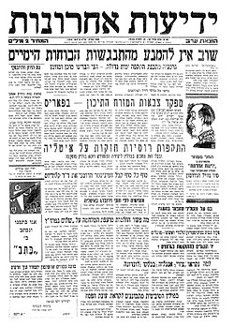
דוגמאות
אני יודע שאח שלי ביצע מעשה לא ראוי ואפילו פלילי (מעל בכסף מהבנק בו הוא עובד). האם עליי להסגיר אותו?
אני עיתונאי וקיבלתי הדלפות, מסמכים סודיים, ממקור בטחוני שחושפים פשלות של צה"ל, פרסמתי וכעת אני נתבע לחשוף את המקור, האם עליי לחשוף אותו?
אני רואה קבצן ברחוב, מתעוררים בי רחמים, אני נותן לו עשרה שקלים.
This Photo by Unknown Author is licensed under CC BY-SA

Slide 13
הציווי הקטיגורי האוניברסלי
"האם היינו רוצים שכלל האנושות תתנהג באופן הזה?" (אוניברסליות)
לא מוסרי: הבטחתי למרצה שאגיש לו את המטלה מחר, לא הגשתי ובחרתי לשקר למרצה ולומר שאני חולה, למחרת הגשתי. למרצה לא מפריע שלא הגשתי בזמן, אין לו בעיה עם האיחור שלי בהגשה.
מוסרי: לא הספקתי את העבודה, הקנס הוא 10 נק', אני יכול לחמוק ע"י מחלה פיקטיבית, אני מודיע למרצה שלא עמדתי בהבטחתי ומקבל עליי את הדין

Slide 14
הציווי (החובה) הקטיגורי האדם כתכלית
כל מעשה שאנו עושים אסור שהפרט, כלפיו אנו פועלים, ייתפס בו כמכשיר, אמצעי, בלבד (כבוד האדם).
לא מוסרי: אני מרצה שמאמין שהדרך להשיג שקט ושיתוף פעולה בכיתה זה להשתדל תמיד לחייך לתלמידים, לדבר אליהם בנעימות, לא לבטא התנשאות.
מוסרי: אני אוסר על עצמי להתייחס בחוסר כבוד לסטודנטים לא משום שאני מעריך אותם, לא משום שזה יביא לי ציון טוב במשוב, לא משום שזה יאפשר לי ללמד, אלא פשוט משום שהם בני אדם שראויים ליחס של כבוד.

Slide 15
בני אדם ורציונליות
בני האדם הם היצורים היחידים בטבע שהם רציונליים. הם מסוגלים להתרומם על ההכרח של הטבע, חברה, אינטרס אישי ולפעול על פי מה שהם מאמינים שכך ראוי.
לא מוסרי:
הילד לאמא: אמא, למה אסור לשקר?
האמא: כי ככה לא תצליח בחיים
מוסרי:
הילד לאמא: אמא, למה אסור לשקר?
האמא: כי זה לא יפה

Slide 16
מה חסר בעמדה התועלתנית, הליברטריאנית, תפיסת הזכויות (ע"פ חופש שלילי)
תפיסה של אכפתיות לזולת.
הכרה בזהות הקהילתית הפרטיקולרית כמרכיב מכריע בשיקולים אתיים.

